Slide 1
Vegetatieve schikking

Slide 2
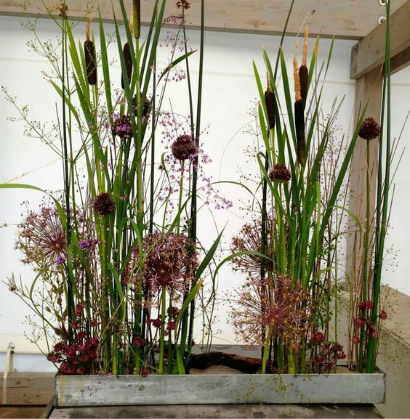
Vegetatieve
parallelschikking

Slide 3
Vegetatieve schikking

Slide 4
Vegetatieve schikking

Slide 5
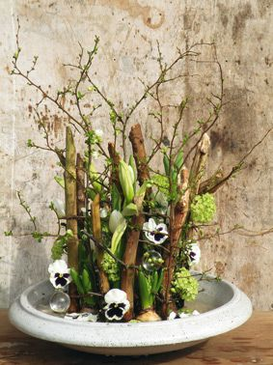
Vegetatieve schikking

